Slide 1
Pricing in Unternehmen der DACH-Region
Building Competence. Crossing Borders.
Prof. Dr. Steffen Mueller | Dr. Nina Heim
steffen.mueller@zhaw.ch | nina.heim@zhaw.ch

Slide 2
Einstiegsfrage
Option | Was hat die stärkste Gewinnwirkung?
1 | Preiserhöhung um 10%
2 | Senkung der variablen Stückkosten um 10%
3 | Absatzsteigerung um 10%
4 | Senkung der Fixkosten um 10%

Slide 3
Im Marketing-Mix hat der Preis die stärkste Gewinnwirkung
Option | Was hat die stärkste Gewinnwirkung?
1 | Preiserhöhung um 10%
2 | Senkung der variablen Stückkosten um 10%
3 | Absatzsteigerung um 10%
4 | Senkung der Fixkosten um 10%

Slide 4
Pricing – einen Preis finden und durchsetzen – sollte als Prozess verstanden werden
Organisation
Preis-
analyse
Preis-strategie-bestimmung
Preis-
festlegung
Preis-
durchsetzung
Preis-
controlling
Preis-
anpassung
IT
Personal-management
Quelle: Diller, Beinert, Ivens, Müller (2021)

Slide 5
Pricing – einen Preis finden und durchsetzen – sollte als Prozess verstanden werden
Organisation
Heute im Fokus
Preis-
analyse
Preis-strategie-bestimmung
Preis-
festlegung
Preis-
durchsetzung
Preis-
controlling
Preis-
anpassung
IT
Personal-management
Quelle: Diller, Beinert, Ivens, Müller (2021)

Slide 6
Häufig ist der Pricing-Prozess organisatorisch nicht klar verankert
«Gibt es in Ihrem Unternehmen eine separate Pricing-Funktion?»
Nein
Ja, eine Stelle in Teilzeit
Ja, eine Stelle in Vollzeit
Ja, mehrere Stellen
Keine Angabe
N=429, ZHAW-Studie

Slide 7
Backup: Studiensteckbrief
Methode
Online-Befragung primär über Bilendi
N=429
Funktion
Geschäftsleitung: 19%
Geschäftsbereichsleitung: 14%
Product Management: 13%
Marketing: 5%
Controlling & Finance: 15%
Vertrieb: 24%
Pricing: 3%
Sonstige: 7%
Land
Deutschland: 33%
Österreich: 18%
Schweiz: 43%
Sonstige: 6%
Unternehmensgrösse
50-249 MA: 36%
250-500 MA: 24%
Mehr als 500 MA: 40%

Slide 8
Die Relevanz des Pricing wird erkannt, die Aktivitäten hinken zum Teil hinterher
Für 58% der Unternehmen gilt: Aktivitäten = Wichtigkeit
«Wie beurteilen Sie …?»
Aktivitäten im Pricing (1=niedrig, 6=hoch)
6 | 0% | 0% | 0% | 1% | 1% | 10%
5 | 0% | 0% | 1% | 7% | 15% | 3%
4 | 1% | 1% | 7% | 22% | 9% | 1%
3 | 0% | 2% | 8% | 4% | 1% | 0%
2 | 0% | 2% | 1% | 1% | 0% | 0%
1 | 1% | 0% | 0% | 0% | 0% | 0%
 | 1 | 2 | 3 | 4 | 5 | 6
 | Relevanz des Pricing (1=niedrig, 6=hoch)
Für 21% der Unternehmen gilt: Aktivitäten < Wichtigkeit
N=429, ZHAW-Studie

Slide 9
Daten spielen eine grosse Rolle im Pricing-Prozess
Preisanalyse
Unternehmensperspektive | Markt- und Wettbewerbsperspektive | Kundenperspektive
Absatzmengen Erlösschmälerungen Kapazitäts- bzw. Produktionsauslastung Kosten bzw. Kostenstrukturen Kundenwerte Lagerbestände Listenpreise Marktanteile Nutzungsdaten Transaktionspreise Etc. | Absatzmengen Kostenstrukturen Kreuzpreiselastizitäten Listenpreise Marktanteile Marktvolumina Nachfrageelastizitäten Preis-Absatz-Funktionen Preisdynamik Preis-Leistungs-Verhältnisse Preisspreizung Transaktionspreise Etc. | Kundenbedürfnisse Kundennutzen Preis-Absatz-Funktionen Preisbeurteilung Preiselastizitäten Preisinteresse Preisimage Preiswahrnehmung Preiszufriedenheit Win-Loss-Analysen Zahlungsbereitschaft Etc.
Quelle: Diller, Beinert, Ivens, Müller (2021)

Slide 10
Die Kundenperspektive wird nur von etwa einem Drittel oft bzw. immer erhoben
Preisanalyse
«Wie häufig ziehen Sie diese Daten bzw. Methoden zur Preisbestimmung heran?»
Kostenkalkulationen
6%
3%
nie / selten
gelegentlich
Transaktionsdaten
oft / immer
k.A.
Beschaffungsmarktanalysen
4%
Wettbewerbsanalysen
3%
Expertenbefragungen
4%
Direkte Preisbereitschaftsmessung
Kundenperspektive
Indirekte Preisbereitschaftsmessung
6%
Preisexperimente
4%
N=429, ZHAW-Studie

Slide 11
Auch das Wissen über preispsychologische Effekte ist noch ausbaubar
Preisanalyse
«Welche dieser preispsychologischen Effekte sind Ihnen bekannt?»
Prospect Theory
kenne ich genau
kenne ich ungefähr
habe ich schon gehört
Mental Accounting
kenne ich nicht
Ankerpreis-Effekt
Compromise-Effekt
Decoy-Effekt
Preisschwellen-Effekt
N=429, ZHAW-Studie

Slide 12
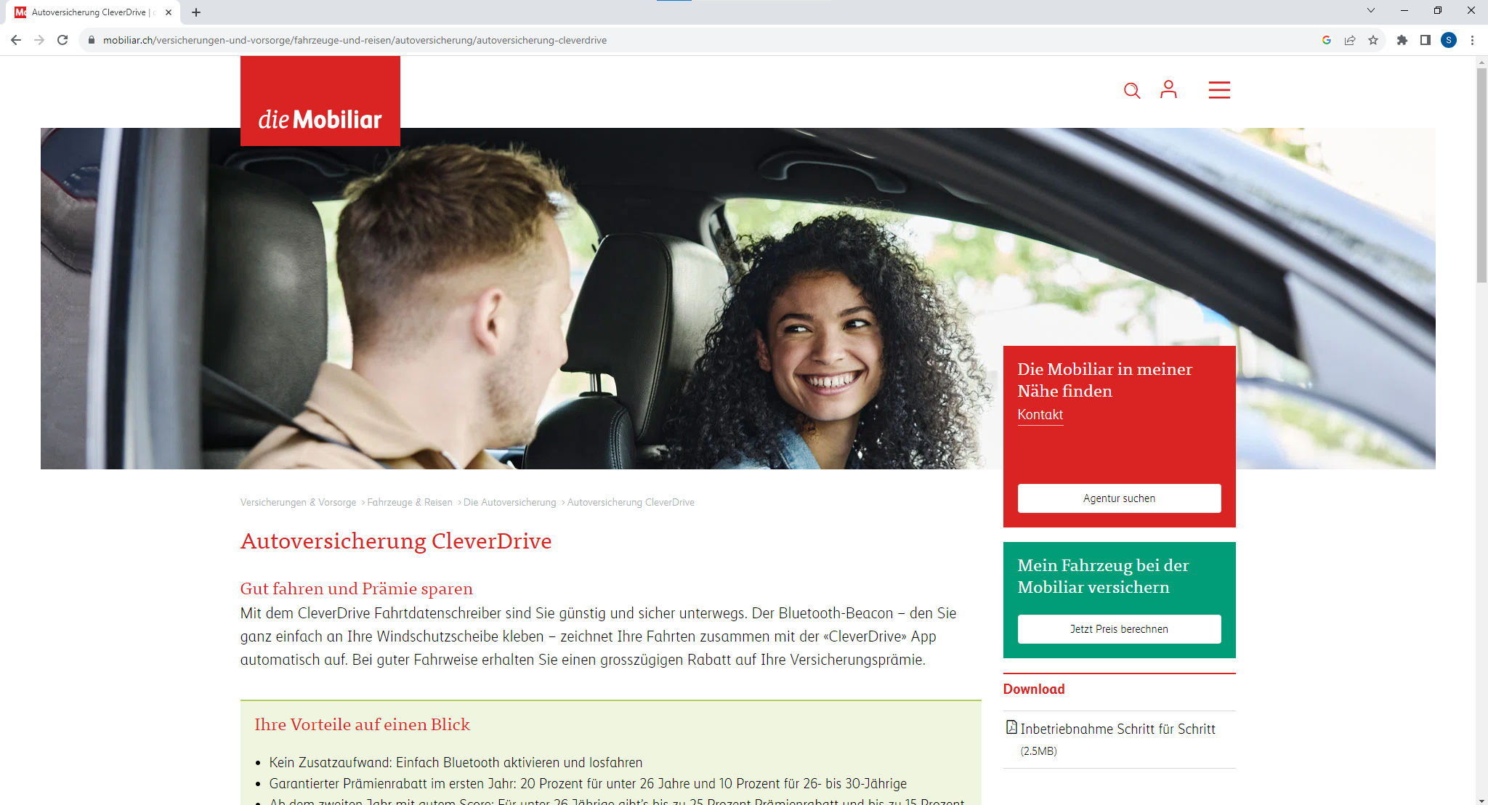
Daten ermöglichen neue Preismodelle – Beispiel Mobiliar CleverDrive
Preisstrategie

Slide 13
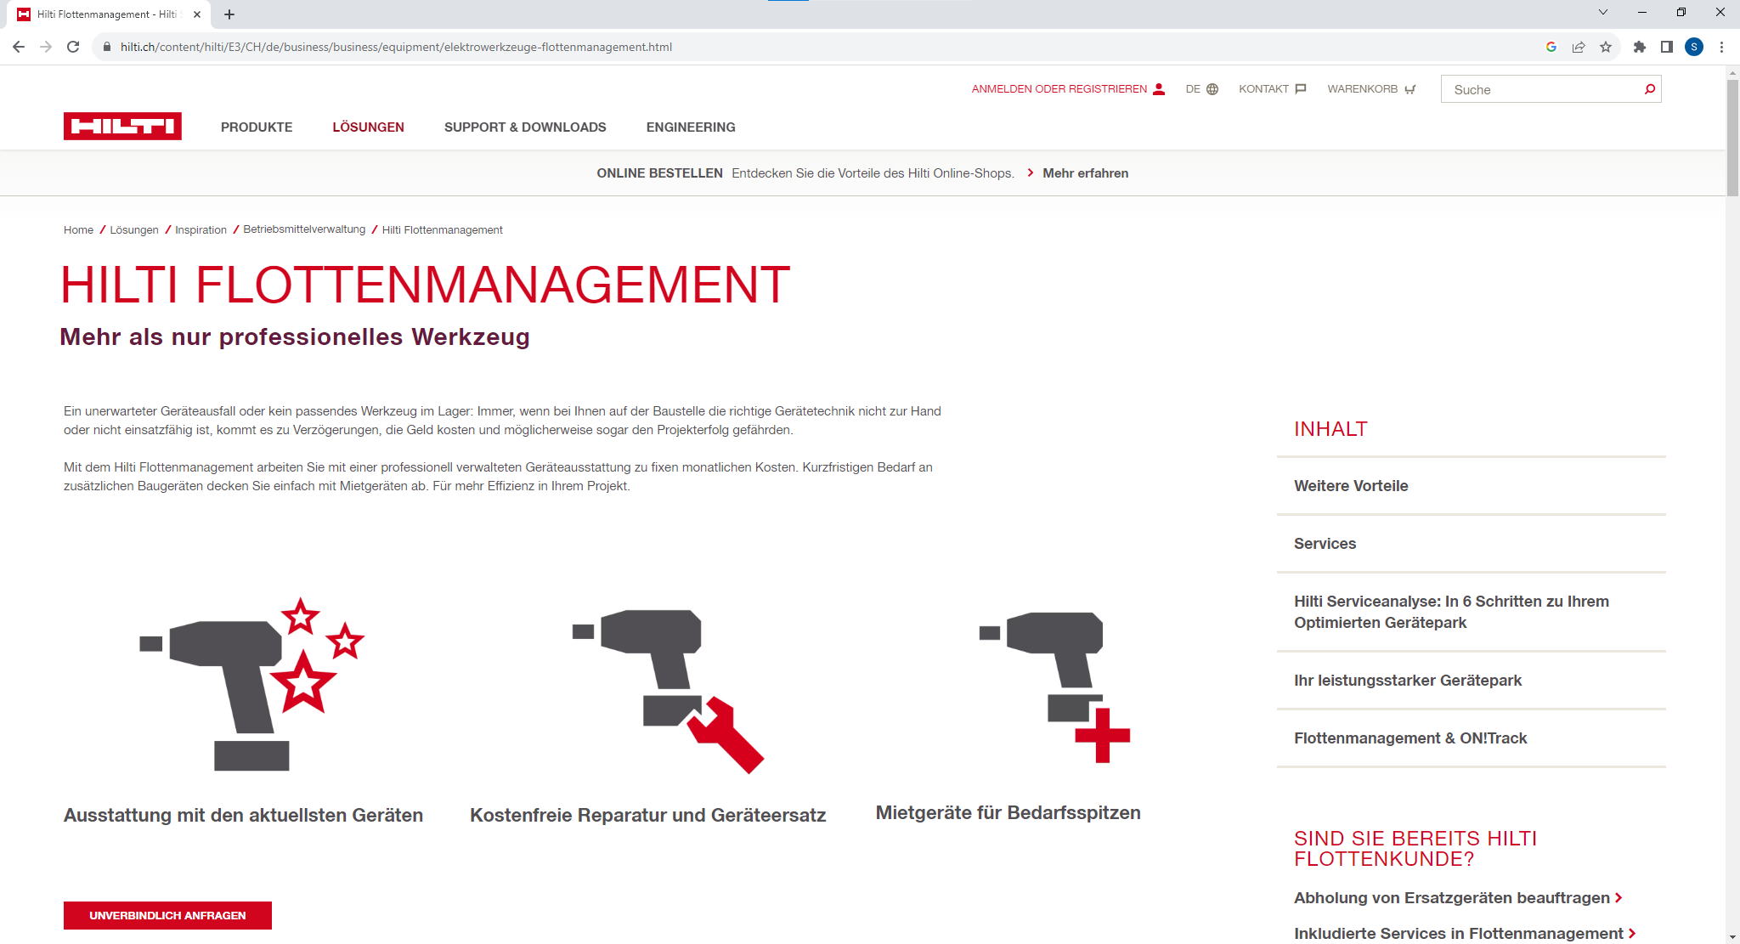
Daten ermöglichen neue Preismodelle – Beispiel Hilti Flottenmanagement
Preisstrategie

Slide 14
Daten ermöglichen neue Preismodelle – Beispiel Teatreneu
Preisstrategie

Slide 15
Zielsetzung ist das Value-Based Pricing …
Preisfestlegung
Value-Based
Pricing
Cost-Based
Pricing
Competitor-Based
Pricing

Slide 16
… und eine Bestimmung des Differentiation Value
Preisfestlegung
Differentiation Value
Value of any differences between the offering and the reference product
Total Economic Value
Reference Value
Price of the customer’s best alternative
Quelle: Nagle et al. (2011), S. 20

Slide 17
Jedoch betreiben die meisten Unternehmen noch primär Cost-Based Pricing …
Preisfestlegung
«Wie stark nehmen Sie auf diese Ansätze Bezug bei Preisentscheidungen?»
Cost-Based Pricing
Competitor-Based Pricing
Value-Based Pricing
N=429, ZHAW-Studie

Slide 18
… obwohl die Relevanz des Value-Based Pricing erkannt wird
Preisfestlegung
«Gibt es Überlegungen, zukünftig mehr auf Value-Based Pricing zu setzen?»
Nein, und nicht nötig
Nein, aber sinnvoll
Ja, aber dagegen entschieden
Ja, in Diskussion
Ja, in Umsetzung
Keina Angabe
N=429, ZHAW-Studie

Slide 19
Auch im Preiscontrolling besteht noch Nachholbedarf
Preiscontrolling
«Welche dieser Daten erhebt Ihr Unternehmen im Rahmen des Preiscontrolling?»
Soll-Ist-Vergleiche
Simulation von Preisanpassungen
Share-of-Wallet-Analysen
Vertriebserfolgsrechnungen
DB-Rechnung auf Produktebene
Preistrendanalysen
DB-Rechnung auf Kundenebene
Rabattanalysen
Preiselastizitäten
Preis-Absatz-Funktionen
Preisentwicklungen
Analyse von Preispromotions
N=429, ZHAW-Studie

Slide 20
Pricing-Software kann den Pricing-Prozess unterstützen
IT
«Werden die Pricing-Aktivitäten durch spezielle Software unterstützt?»
Nein
Beispiele:
Periscope
pricefx
Vendavo
Etc.
Ja
Keine Angabe
N=429, ZHAW-Studie

Slide 21
Zusammenfassung
Pricing sollte als Prozess verstanden werden
Dieser Prozess sollte im Unternehmen verankert werden – und ggf. durch cross-funktionale Teams gesteuert werden
Je nach Kontext der Branche und des Unternehmens sollte der Datenbedarf für das Pricing definiert werden, und Daten sollten systematisch erhoben werden
Dabei sollten insbesondere die Kundenperspektive und preispsychologische Effekte nicht vernachlässigt werden
Damit wird eine Diskussion über neue Preismodelle (z.B. «Pay-Per-X») ermöglicht
Zielsetzung ist das Value-Based-Pricing
In der Preisdurchsetzung sollte systematisch Preiscontrolling betrieben werden
Pricing-Software kann den gesamten Prozess unterstützen

Slide 22
Kontakt
Prof. Dr. Steffen Mueller
Leiter Fachstelle Behavioral Insights & Pricing
ZHAW School of Management and Law
Theaterstrasse 17
8400 Winterthur
Schweiz
steffen.mueller@zhaw.ch
+41 58 934 7924
Neu:
ZHAW Pricing Lab bit.ly/pricinglab

